Slide 1
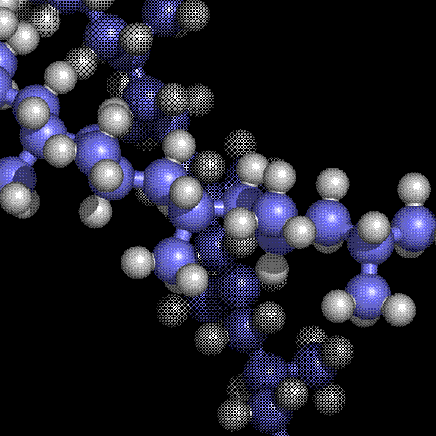
Поліпропілен ( РР)
nCH₂=CH(CH₃) → [-CH₂-CH(CH₃)-]_{n}

Slide 2
Поліпропілен — синтетичний полімер, продукт полімеризації пропілену
[—СН2—СН(СН3)—]n.

Slide 3
ФІЗИЧНІ ВЛАСТИВОСТІ ПОЛІПРОПІЛЕНУ
(ТЕРМОПЛАСТИЧНИЙ
Безбарвна речовина; густина (при температурі 20 °С) 920—930 кг/м³, tпл 172 °С. висока ударна міцність , стійкий до багаторазових згинань, зносостійкий, низька паро- й газопроникність, висока діелектричність.
Поліпропілен не розчиняється в органічних розчинниках, стійкий до дії киплячої води і лугів; руйнується під дією нітратної та сульфатної кислот, хромової суміші; відзначається низькою термо- і світлостійкістю.

Slide 4
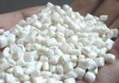
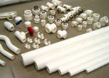
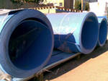
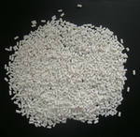
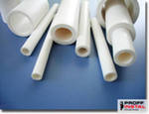
ЗАСТОСУВАННЯ ПОЛІПРОПІЛЕНУ
Поліпропілен
Труби з поліпропілену

Slide 5
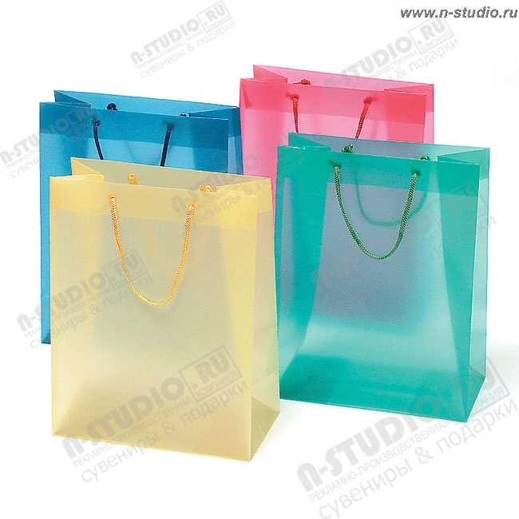
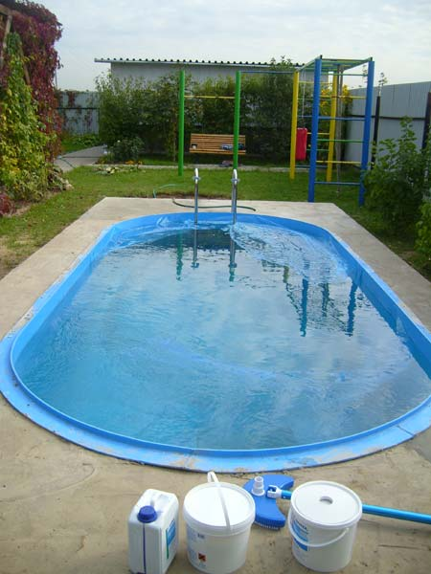
ЗАСТОСУВАННЯ ПОЛІПРОПІЛЕНУ
Пакети з поліпропілена
Поліпропіленові басейни

Slide 6
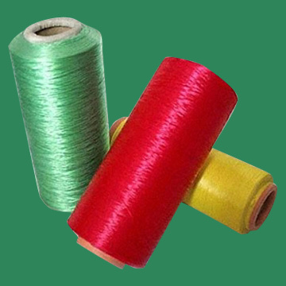
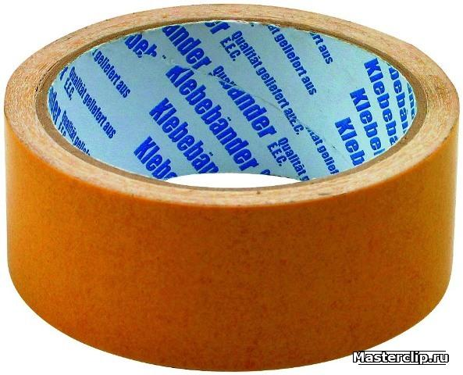
ЗАСТОСУВАННЯ ПОЛІПРОПІЛЕНУ
Поліпропіленові нитки
Скотч

Slide 7
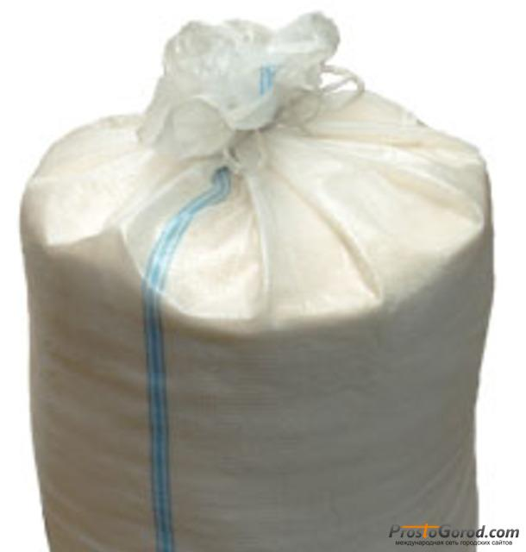
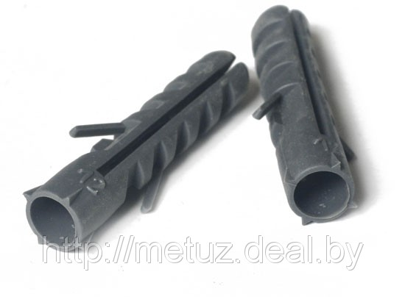
ЗАСТОСУВАННЯ ПОЛІПРОПІЛЕНУ
Пропіленові мішки
Дюбеля

Slide 8
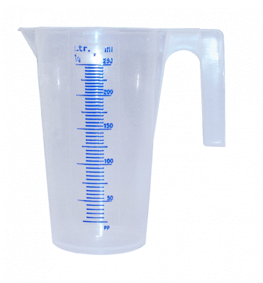
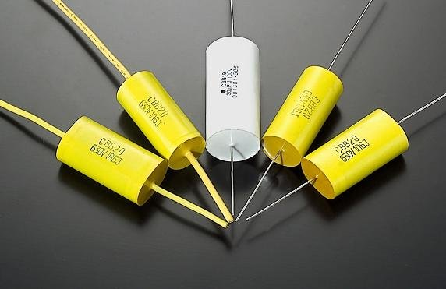
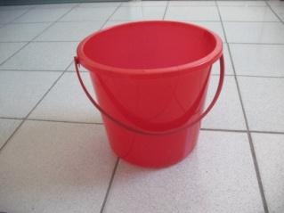
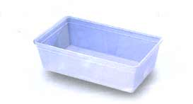
ЗАСТОСУВАННЯ ПОЛІПРОПІЛЕНУ
Господарські товари
Поліпропіленові конденсатори

Slide 9
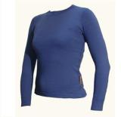
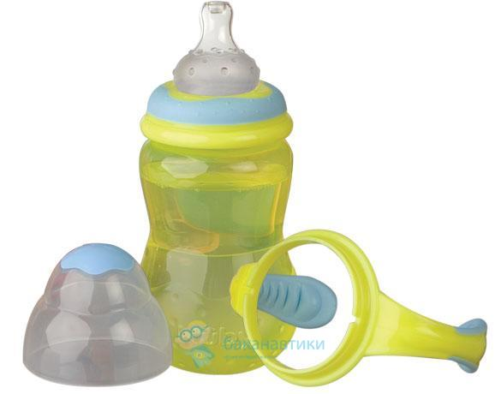
ЗАСТОСУВАННЯ ПОЛІПРОПІЛЕНУ
Термобілизна
Бутилочки для новонароджених

Slide 10
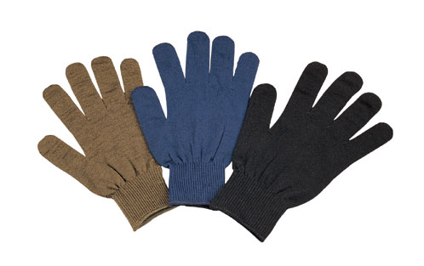

ЗАСТОСУВАННЯ ПОЛІПРОПІЛЕНУ
Рукавиці
Папки

